Slide 1


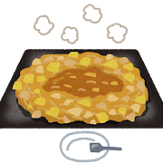

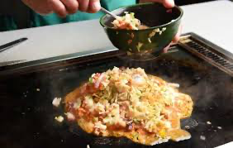
도쿄
몬자이키
もんじゃ焼き
여러가지 채소, 해물 넣고
반죽형태로 볶는 요리
오코노미야키 보다 수분 많음
걸쭉한 식감이 특징
취향껏 다양한 토핑 추가 가능

Slide 2





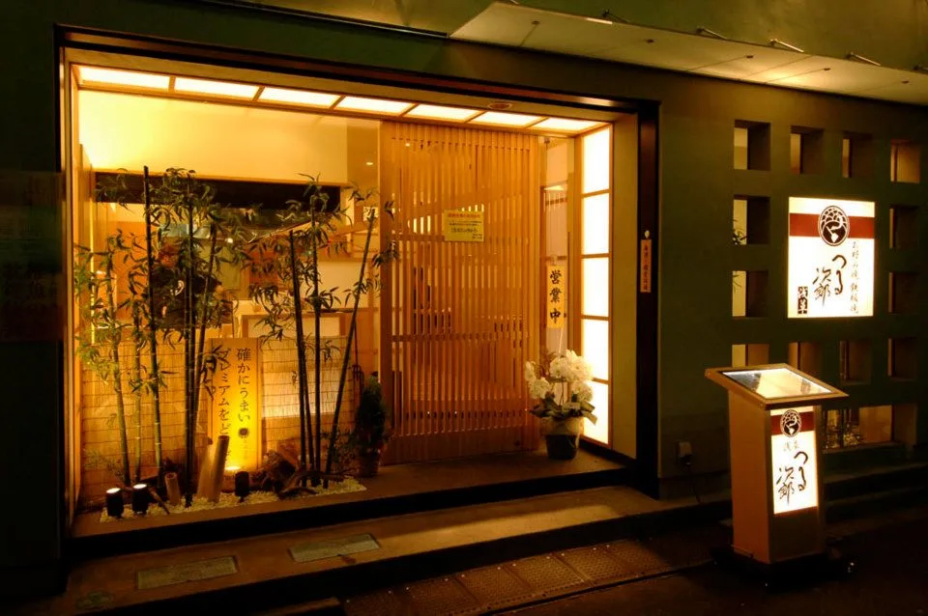
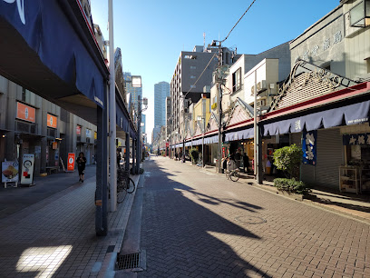
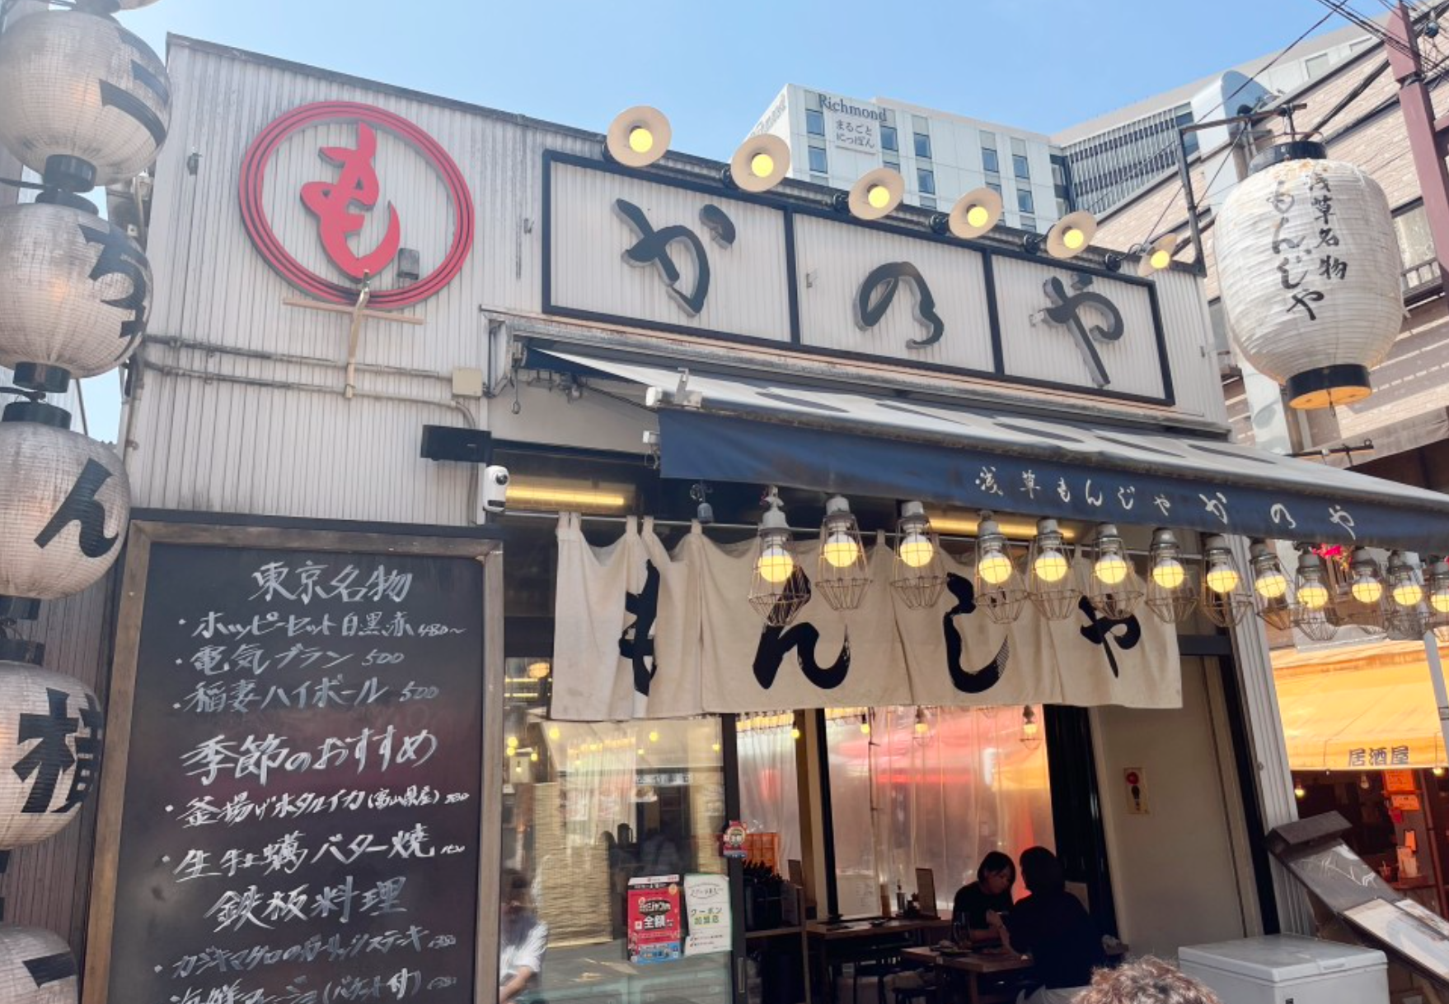
몬자야키 맛집
쓰키시마
몬자거리
아사쿠사
츠루지로
카노야

Slide 3
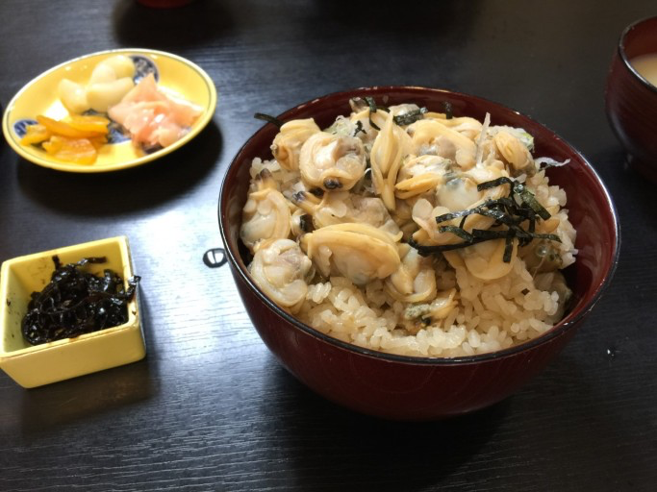
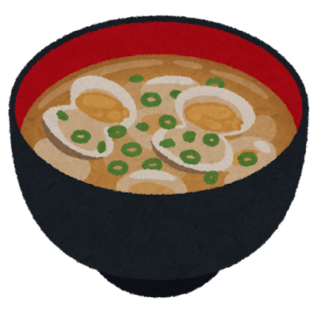
도쿄
후카가와 메시
深川めし
해산물, 조개류, 파, 된장을
국물 째 밥에 부어 먹는 요리
바지락밥 (アサリ飯) 이라 불림
조개 맛이 눈에 띄는 일품

Slide 4
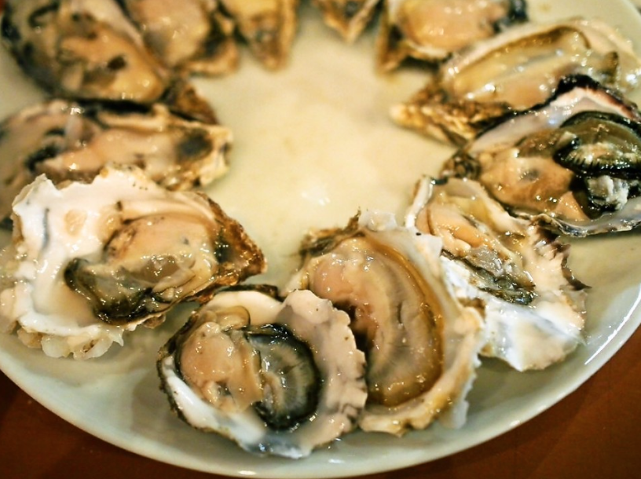
히로시마
굴
カキ
일본에서 굴 최다 생산량 자랑
특수 품종 개발로
1년 365일 신선함
취향에 따라
굴 튀김부터 굴밥, 굴 전골 선택지 다양

Slide 5



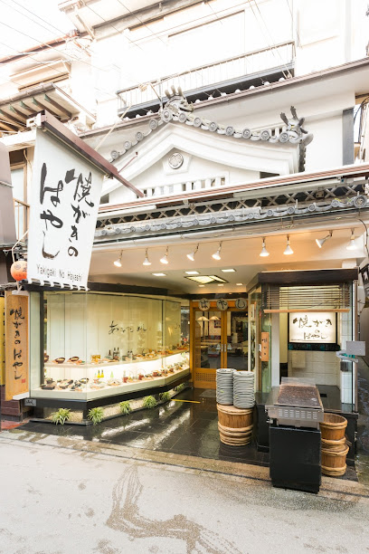
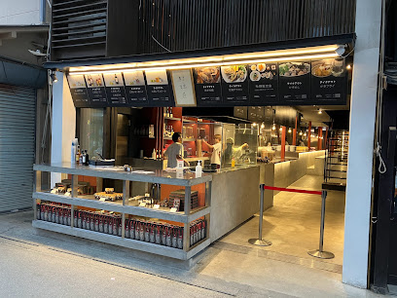
히로시마 굴 맛집
야키가노
하야시
カキや

Slide 6

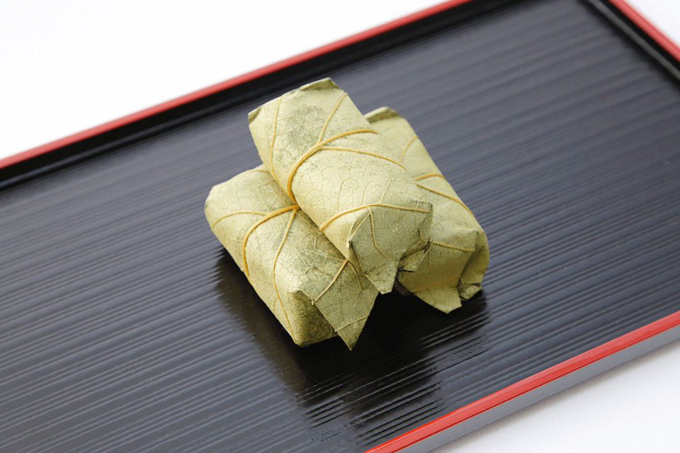
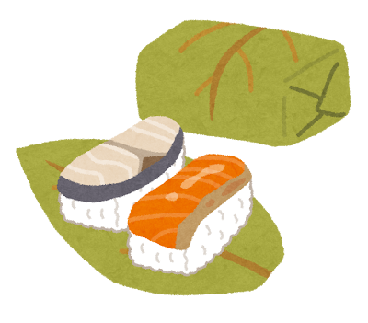
나라
카키노하스시
柿の葉寿司
한입 크기의 초밥을 감잎에 싼 초밥
나뭇잎으로 감싸진 것이 특징
살균 효과 가져 감이 약초로 사용됨
보존을 향상시키는 효과

Slide 7

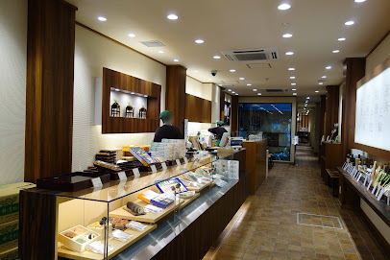
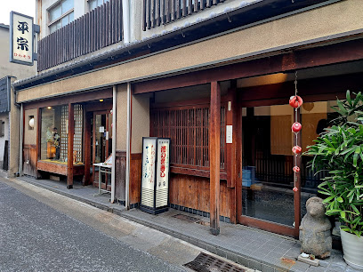
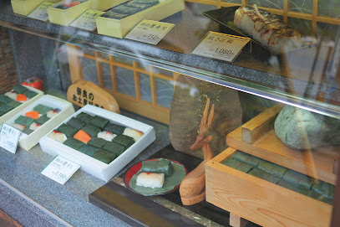
카키노하스시 맛집
카키노하스시
타나카 나라혼텐
히라소
나라점
lzasa Restaurant
Sanjo Branch

Slide 8
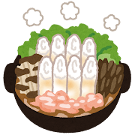
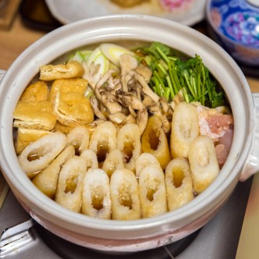

아키타현
키리탄포
きりたんぽ
아키타 특유의 오무쿠로 맛
으깬 밥을 나무막대 원통형
붙인 뒤, 구운 향토 음식
닭고기 국물에 조림 or 된장 구워 먹음

Slide 9
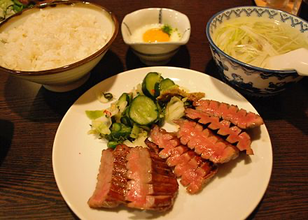
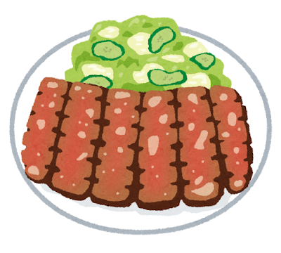
미야기현
규탄야키
牛タン焼き
미야기현 센다이시에서
시작된 우설 요리
두껍게 자른 우설 구이
밥 등 함께 제공하는 규탄 정식

